Slide 1
C언어 기초 part. 1
Week 3 – 제어흐름 (조건문과 반복문)
QnA 메일 : edujongkook@gmail.com
Pdf 파일 : github.com/edujongkook
/pdf_sbs_c_weekend
ⓒSaebyeol Yu. Saebyeol’s PowerPoint

Slide 2

목차
A table of contents
1
if 조건문 - 관계, 논리 연산자
2
switch 조건문
3
while 반복문 - 복합 대입 연산자
3
for 반복문 - 증감 연산자

Slide 3

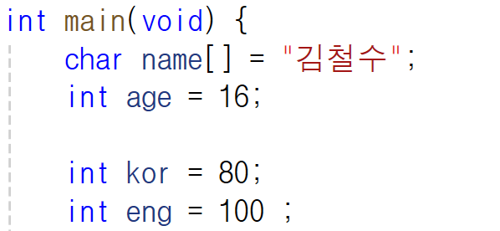
복습
변수로 학생 데이터 만들기
이 름 : 김철수
나 이 : 16
국어점수 : 80
영어점수 : 100

Slide 4
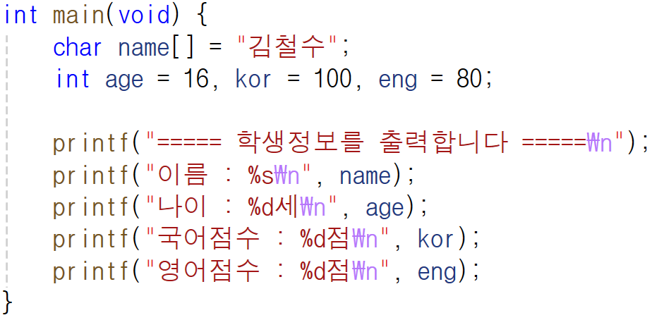
복습
변수로 학생 데이터 만들기
출력결과
출력결과
===== 학생정보를 출력합니다 =====
이름 : 김철수
나이 : 16세
국어점수 : 80점
영어점수 : 100점

Slide 5
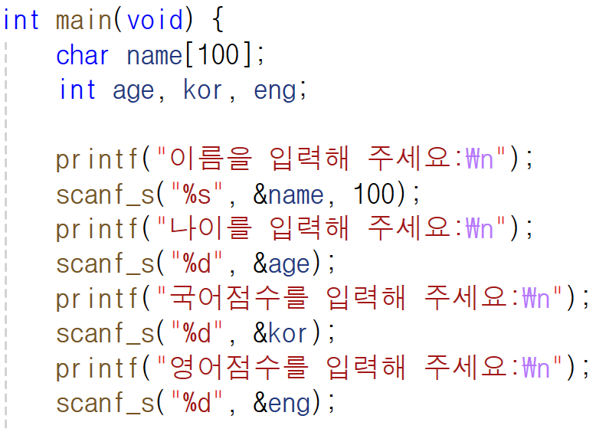

복습
scanf_s로 학생 데이터 입력
이 름 :
나 이 :
국어점수 :
영어점수 :
키보드 입력

Slide 6
복습
scanf_s로 학생 데이터 입력
이 름 :
나 이 :
국어점수 :
영어점수 :
===== 학생정보를 출력합니다 =====
이름 : 김채원
나이 : 17세
국어점수 : 90점
영어점수 : 85점
키보드 입력

Slide 7
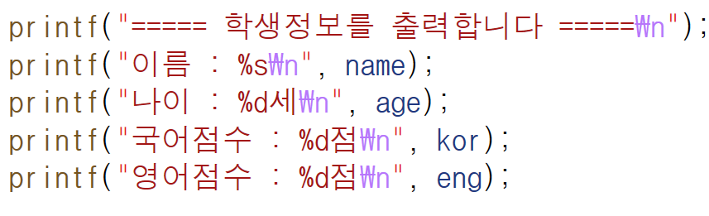
복습
scanf_s로 학생 데이터 입력
===== 학생정보를 출력합니다 =====
이름 : 김채원
나이 : 17세
국어점수 : 90점
영어점수 : 85점

Slide 8
복습
연산자를 이용한 총점, 평균 계산
산술 연산자
연산자 | 기능 | 사용 예
+ | 두 피연산자 값을 더합니다. | 5 + 3
- | 왼쪽 값 에서 오른쪽 값을 뺍니다. | 10 - 4
* | 두 값을 곱합니다. | 6 * 8
/ | 왼쪽 값을 오른쪽 값으로 나눕니다. | 9 / 3
% | 왼쪽 값을 오른쪽 값으로 나누었을 때의 나머지를 구합니다. | 9 % 2 (피연산자가 정수만 가능)

Slide 9
복습
연산자를 이용한 총점, 평균 계산
총점 :
국어점수 + 영어점수
===== 학생정보를 출력합니다 =====
이름 : 김채원
나이 : 17세
국어점수 : 90점
영어점수 : 85점
총점 : 175점

Slide 10
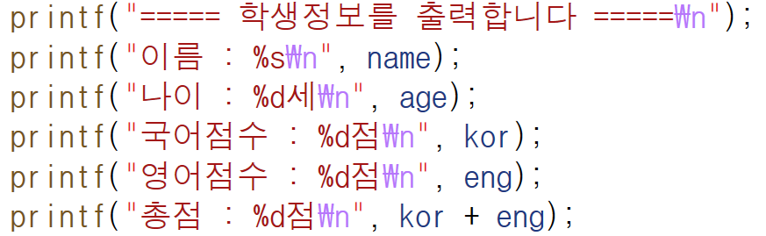
복습
연산자를 이용한 총점, 평균 계산
===== 학생정보를 출력합니다 =====
이름 : 김채원
나이 : 17세
국어점수 : 90점
영어점수 : 85점
총점 : 175점

Slide 11
복습
연산자를 이용한 총점, 평균 계산
평균 :
총점 나누기 2 (과목수)
===== 학생정보를 출력합니다 =====
이름 : 김채원
나이 : 17세
국어점수 : 90점
영어점수 : 85점
총점 : 175점
평균 : 87점

Slide 12
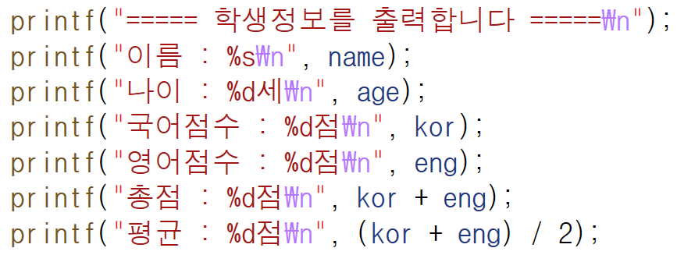
복습
연산자를 이용한 총점, 평균 계산
===== 학생정보를 출력합니다 =====
이름 : 김채원
나이 : 17세
국어점수 : 90점
영어점수 : 85점
총점 : 175점
평균 : 87점

Slide 13
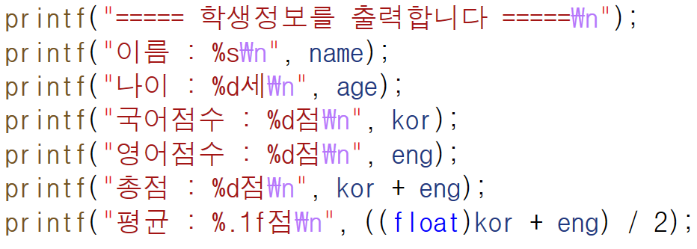
복습
연산자를 이용한 총점, 평균 계산
===== 학생정보를 출력합니다 =====
이름 : 김채원
나이 : 17세
국어점수 : 90점
영어점수 : 85점
총점 : 175점
평균 : 87.5점

Slide 14
복습
연산자를 이용한 총점, 평균 계산
===== 학생정보를 출력합니다 =====
이름 : 김채원
나이 : 17세
국어점수 : 90점
영어점수 : 85점
총점 : 175점
평균 : 87.5점

Slide 15

1.
if 조건문
- 관계, 논리 연산자

Slide 16
1
if 문의 구조
if (조건식) {
조건이 참인 경우 실행되는 코드
}

Slide 17
1
조건식을 만드는 비교 연산자
비교(관계) 연산자
종류 | 사용 예 | 설명 | 연산 예시 | 결과
== | a == b | a와 b가 같다 | 5 == 8 | 0 (거짓)
!= | a != b | a와 b가 다르다 | 5 != 8 | 1 (참)
> | a > b | a는 b보다 크다 | 5 > 8 | 0 (거짓)
< | a < b | a는 b보다 작다 | 5 < 8 | 1 (참)
>= | a >= b | a는 b보다 크거나 같다 | 5 >= 8 | 0 (거짓)
<= | a <= b | a는 b보다 작거나 같다 | 5 <= 8 | 1 (참)

Slide 18
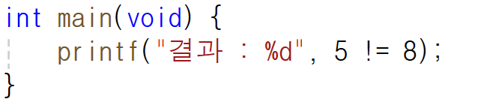
1
조건식을 만드는 비교 연산자
종류 | 사용 예 | 설명 | 연산 예시 | 결과
== | a == b | a와 b가 같다 | 5 == 8 | 0 (거짓)
!= | a != b | a와 b가 다르다 | 5 != 8 | 1 (참)
> | a > b | a는 b보다 크다 | 5 > 8 | 0 (거짓)
< | a < b | a는 b보다 작다 | 5 < 8 | 1 (참)
>= | a >= b | a는 b보다 크거나 같다 | 5 >= 8 | 0 (거짓)
<= | a <= b | a는 b보다 작거나 같다 | 5 <= 8 | 1 (참)

Slide 19
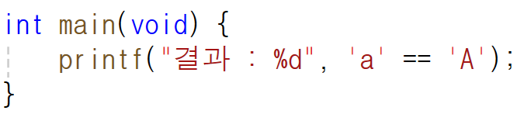
1
조건식을 만드는 비교 연산자
종류 | 사용 예 | 설명 | 연산 예시 | 결과
== | a == b | a와 b가 같다 | 5 == 8 | 0 (거짓)
!= | a != b | a와 b가 다르다 | 5 != 8 | 1 (참)
> | a > b | a는 b보다 크다 | 5 > 8 | 0 (거짓)
< | a < b | a는 b보다 작다 | 5 < 8 | 1 (참)
>= | a >= b | a는 b보다 크거나 같다 | 5 >= 8 | 0 (거짓)
<= | a <= b | a는 b보다 작거나 같다 | 5 <= 8 | 1 (참)

Slide 20
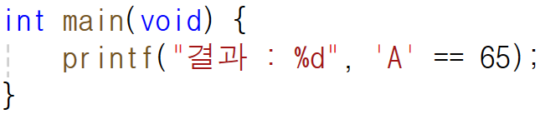
1
조건식을 만드는 비교 연산자
종류 | 사용 예 | 설명 | 연산 예시 | 결과
== | a == b | a와 b가 같다 | 5 == 8 | 0 (거짓)
!= | a != b | a와 b가 다르다 | 5 != 8 | 1 (참)
> | a > b | a는 b보다 크다 | 5 > 8 | 0 (거짓)
< | a < b | a는 b보다 작다 | 5 < 8 | 1 (참)
>= | a >= b | a는 b보다 크거나 같다 | 5 >= 8 | 0 (거짓)
<= | a <= b | a는 b보다 작거나 같다 | 5 <= 8 | 1 (참)

Slide 21
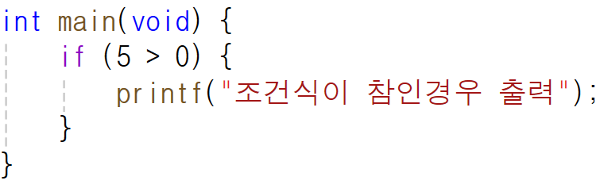
1
기본적인 if 문

Slide 22
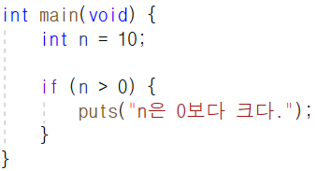
1
기본적인 if 문 (변수)

Slide 23
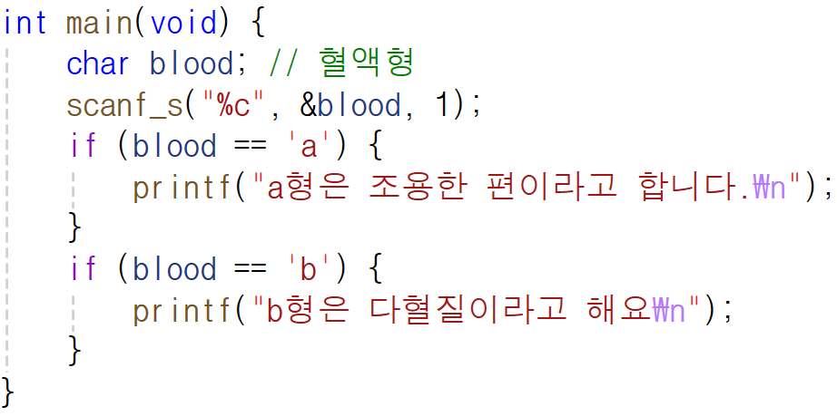
1
기본적인 if 문 (문자 비교)

Slide 24
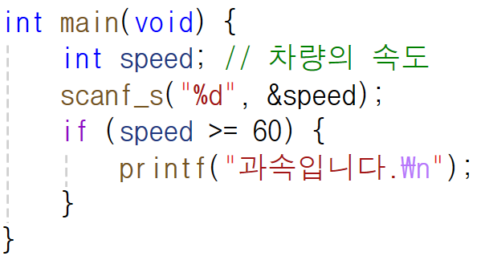
1
기본적인 if 문 (숫자 비교)

Slide 25
1
if / else 문
if (조건식) {
조건이 참인 경우 실행되는 코드
}
else {
조건이 거짓인 경우 실행되는 코드
}

Slide 26
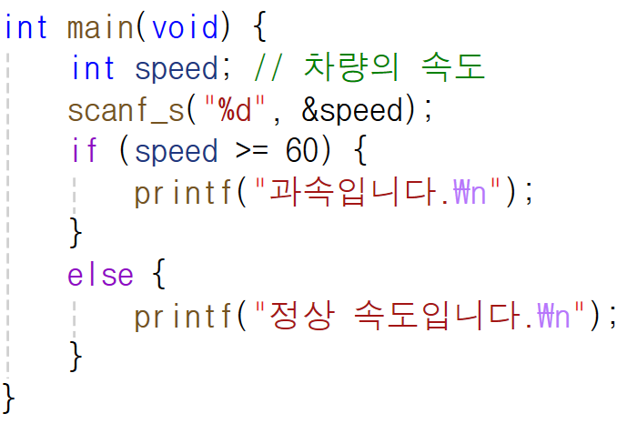
1
if / else 문

Slide 27
1
if / else if 문
if (조건식 1) {
조건식1이 참인 경우 실행되는 코드
}
else if (조건식 2) {
조건식1이 거짓 조건식 2가 참인경우 실행되는 코드
}

Slide 28
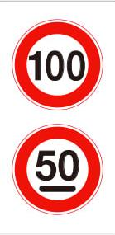
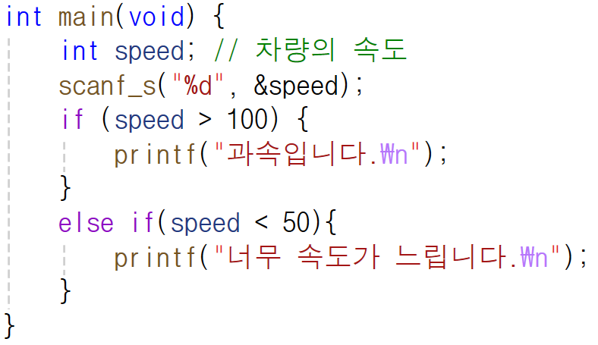
1
if / else 문

Slide 29
1
if / else if / else 문
if (조건식 1) {
조건식1이 참인 경우 실행되는 코드
}
else if (조건식 2) {
조건식1이 거짓 조건식 2가 참인경우 실행되는 코드
}
else {
모든 조건식이 거짓인 경우 실행되는 코드
}

Slide 30
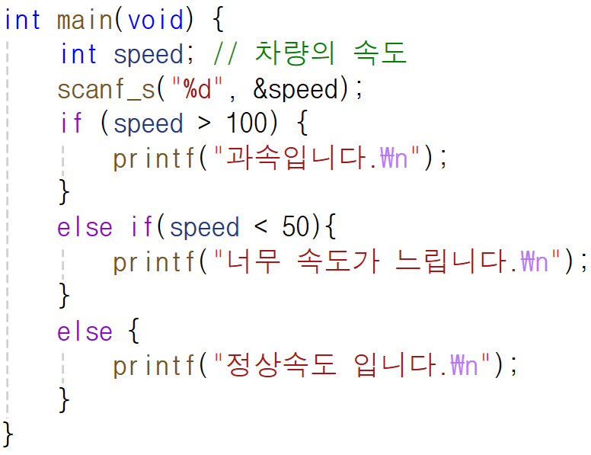
1
if / else if / else 문

Slide 31
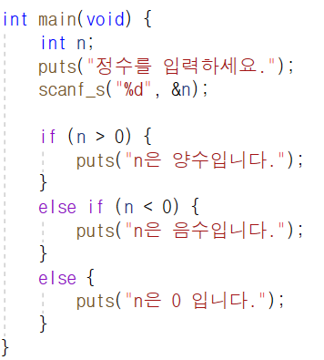
1
if / else if / else 문

Slide 32
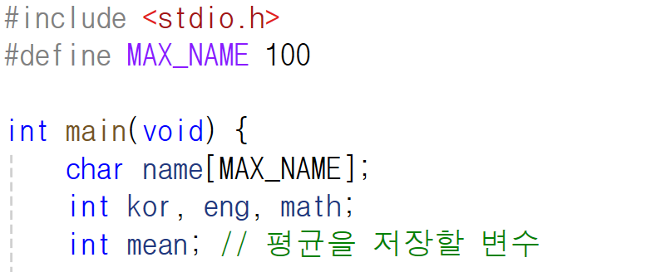
1
학생 등급 계산 프로그램
총점 평균에 따라 A, B, C, D, F 등의 등급을 출력하고자 합니다.
1. 가장먼저 프로그램에 필요한 변수와 상수를 선언합니다. ( 값은 키보드로 입력)

Slide 33
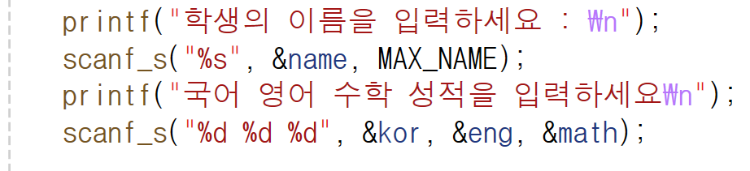
1
학생 등급 계산 프로그램
2. 이어서 학생의 이름과 성적을 입력받는 scanf_s 코드를 작성합니다.

Slide 34
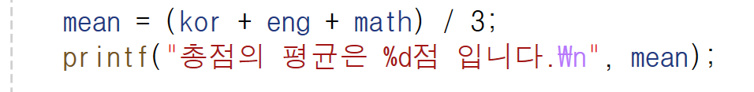
1
학생 등급 계산 프로그램
3. 입력받은 내용으로 평균점수를 구하고 출력하는 부분입니다.

Slide 35
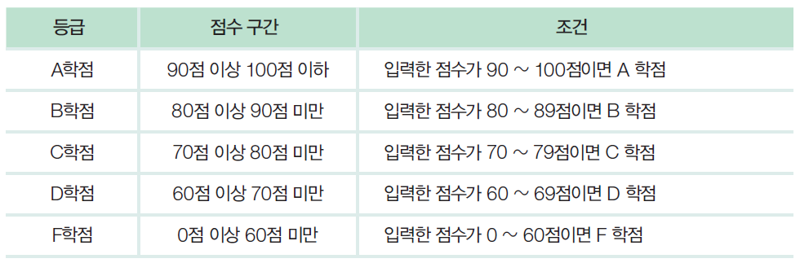
1
학생 등급 계산 프로그램
4. if else 를 사용하여 평균점수에 따라 등급을 출력합니다.

Slide 36
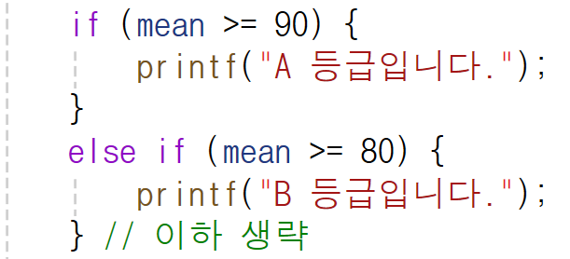
1
학생 등급 계산 프로그램
4. if else 를 사용하여 평균점수에 따라 등급을 출력합니다.

Slide 37
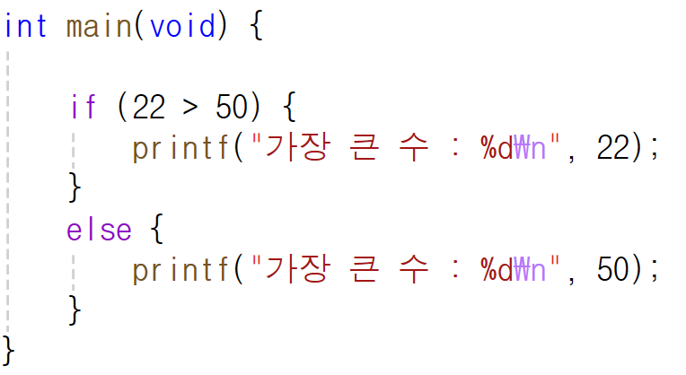
1
숫자 비교

Slide 38
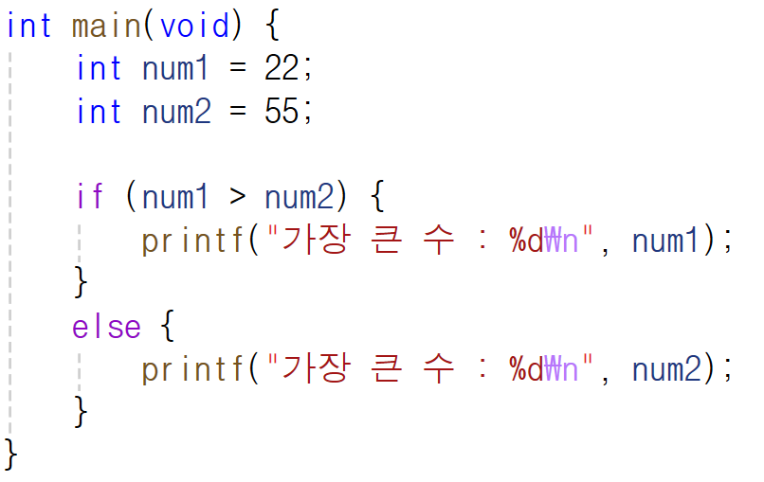
1
숫자 변수 비교

Slide 39
1
두개의 숫자 중에 큰 수 찾기
아래와 같이 두개의 정수를 입력 받아서 큰 수를 출력하는 코드를 만들어보겠습니다.
두개의 수를 입력하세요 :
가장 큰 수 : 40
40 22

Slide 40
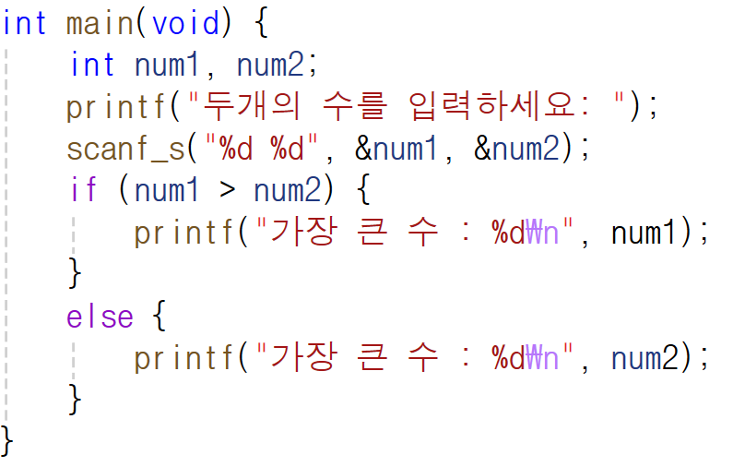
1
두개의 숫자 중에 큰 수 찾기

Slide 41
1
세개의 수를 입력 받아 가장 큰 수를 찾기
아래와 같이 세개의 정수를 입력 받아서 가장 큰 수를 출력하는 코드를 만들어보겠습니다.
세개의 수를 입력하세요 :
가장 큰 수 : 100
40 100 22

Slide 42
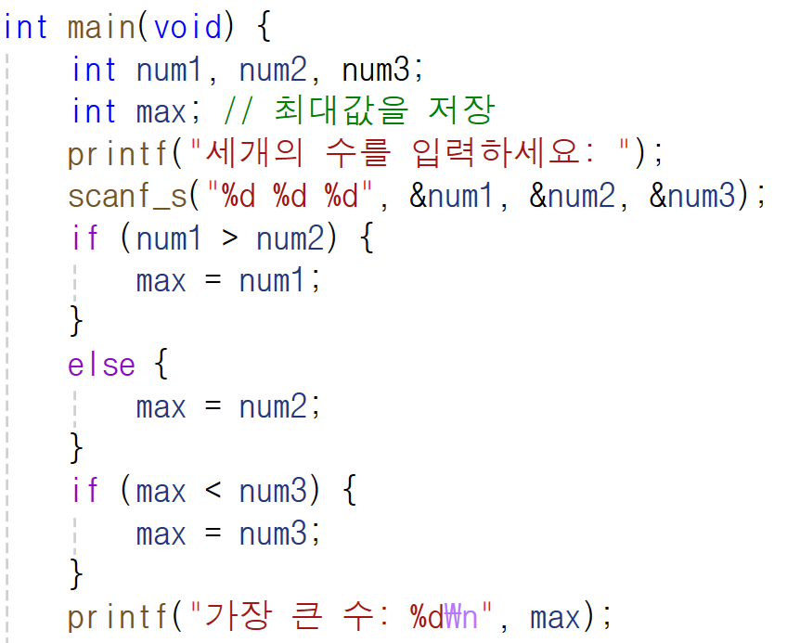
1
세개의 수를 입력받아 가장 큰 수를 찾기

Slide 43
1
세개의 수를 입력 받아 가장 큰 수를 찾기
이번엔 세개의 수 중에서 가장 작은 수를 출력하려면 어떻게 해야 할까요?
세개의 수를 입력하세요 :
가장 작은 수 : 22
40 100 22

Slide 44
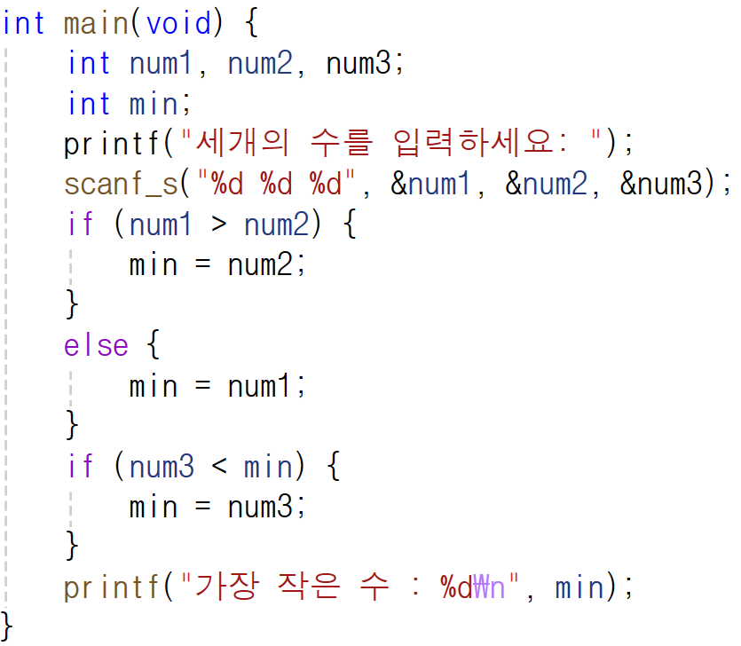
1
세개의 수를 입력 받아 가장 작은 수 찾기

Slide 45
1
조건식들을 검사하는 논리 연산자
논리 연산자
종류 | 이름 | 사용 예 | 설명 | 결과
! | NOT | ! (5 > 8) | 조건식이 참이면 거짓, 거짓이면 참 | 1 (참)
&& | AND | (5 > 8) && (3 > 1) | 조건식이 모두 참인 경우 참, 하나라도 거짓이면 거짓 | 0 (거짓)
|| | OR | (5 > 8) || (3 > 1) | 조건식 중 하나라도 참이면 참, 모두 거짓이면 거짓 | 1 (참)

Slide 46
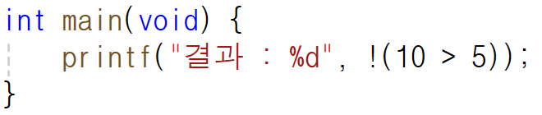
1
조건식들을 검사하는 논리 연산자
종류 | 이름 | 사용 예 | 설명 | 결과
! | NOT | ! (5 > 8) | 조건식이 참이면 거짓, 거짓이면 참 | 1 (참)
&& | AND | (5 > 8) && (3 > 1) | 조건식이 모두 참인 경우 참, 하나라도 거짓이면 거짓 | 0 (거짓)
|| | OR | (5 > 8) || (3 > 1) | 조건식 중 하나라도 참이면 참, 모두 거짓이면 거짓 | 1 (참)

Slide 47
1
논리연산자 사용 예
논리연산자는 두가지 이상의 조건을 동시에 검사할 때 사용됩니다.
예를 들어 알람이
일요일 아침 10:30 으로 설정되어 있는 경우
두가지 조건이 동시에 참이 되어야 합니다. (&& - AND 기호 사용)
일요일 체크
&&
10:30 시간 체크

Slide 48
1
논리연산자 사용 예
논리연산자는 두가지 이상의 조건을 동시에 검사할 때 사용됩니다.
둘 중에 하나만 참이 되면 되는 경우도 있습니다.
예를 들어 토요일이거나 일요일이면 실행되는 코드가 있다면
두 조건 중 하나만 참이면 참이 되는 ( | | - OR 기호를 사용합니다)
토요일 체크
| |
일요일 체크

Slide 49
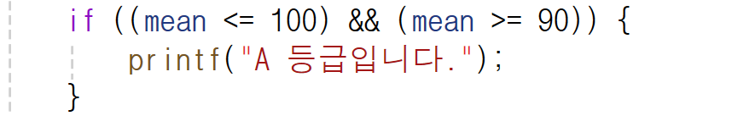
1
if문 - 논리연산자 응용
논리연산자를 사용하여 아래의 조건을 검사해 보겠습니다.

Slide 50
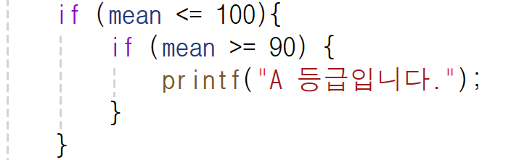
1
if문의 중첩
if 문 안에 if문을 넣어서 같은 조건을 만들어 줄 수도 있습니다.
(하지만 if문이 여러 번 중첩되면 코드를 읽기 점점 힘들어 집니다

Slide 51
1
if문 - 논리연산자 응용
어떤 문자를 입력받아 알파벳인지 확인하는 코드를 만들어 보겠습니다.
키보드 입력
문자를 입력하세요 :
입력된 문자 : a
알파벳 문자입니다.
문자를 입력하세요 :
입력된 문자 : $
알파벳 문자가 아닙니다.
a
$

Slide 52
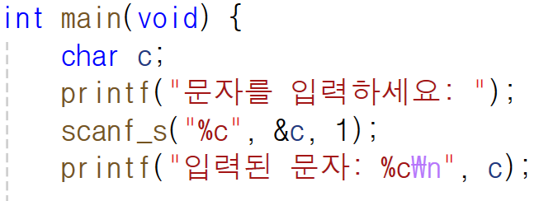
1
if문 - 논리연산자 응용
어떤 문자를 입력받아 알파벳인지 확인하는 코드를 만들어 보겠습니다.

Slide 53
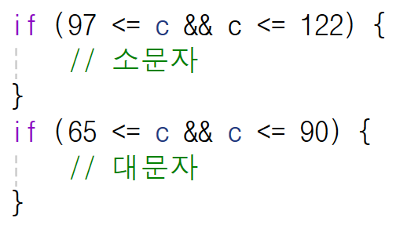
1
if문 - 논리연산자 응용
아스키 코드를 이용하여 입력된 문자가 알파벳인지를 체크합니다.
소문자 a 부터 z 까지 아스키 코드 : 97 ~ 122
대문자 A부터 Z 까지 아스키 코드 : 65 ~ 90

Slide 54
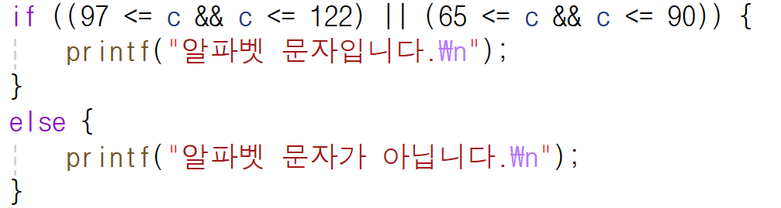
1
if문 - 논리연산자 응용
소문자를 체크한 조건문과 대문자를 체크한 조건문 두가지를
동시에 체크할 때 논리 연산자를 사용할 수 있습니다.

Slide 55
1
if문 - 논리연산자 응용
대문자, 소문자가 되는 두 조건을 OR 연산자를 이용하여 알파벳인지 체크합니다.

Slide 56
1
if문 - 논리연산자 응용
소문자가 입력되면 대문자로 변경해주는 코드를 작성해 보겠습니다..
키보드 입력
문자를 입력하세요 :
입력된 문자 : a
소문자 -> 대문자 변경 : A
a

Slide 57
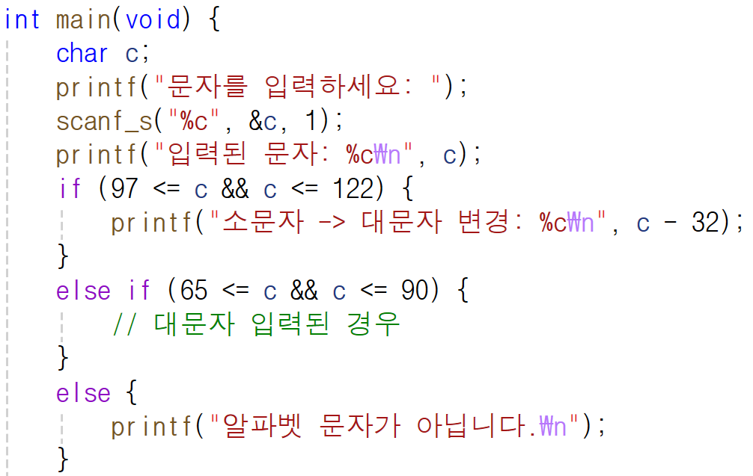
1
소문자가 입력 됬을 때 대문자로 변경

Slide 58
1
if문 - 논리연산자 응용
대문자가 입력된 경우에 소문자로 바꿔지도록 하려면 어떻게 해야할까요?
키보드 입력
문자를 입력하세요 :
입력된 문자 : B
대문자 -> 소문자 변경 : b
B

Slide 59
1
if문을 이용한 수식계산
간단한 계산식을 입력받아 계산결과를 출력하는 프로그램을 만들어 보겠습니다.
수식을 입력하세요 :
계산결과 : 22
14 + 8

Slide 60
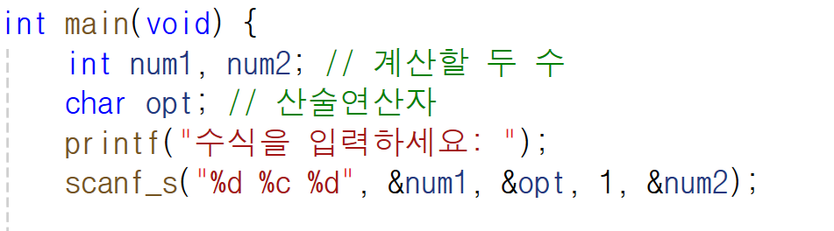
1
if문을 이용한 수식계산
간단한 계산식을 입력받아 계산결과를 출력하는 프로그램을 만들어 보겠습니다.

Slide 61
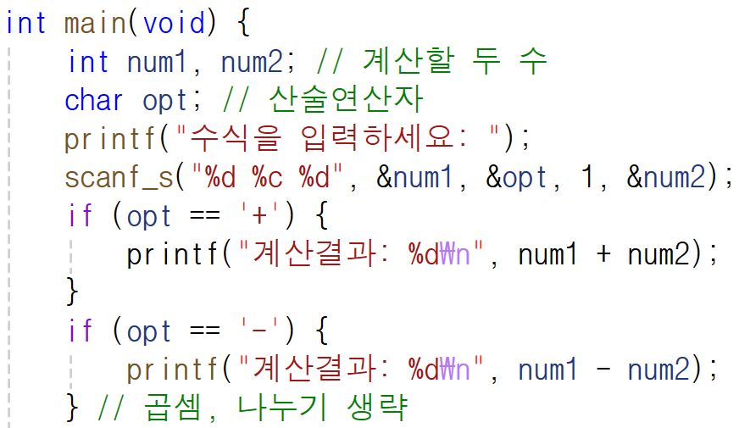
1
if문을 이용한 수식계산

Slide 62
1
중복되는 코드 줄이기
중복되는 코드들을 줄이는 방향으로 코드를 만드는 것이 좋습니다.

Slide 63
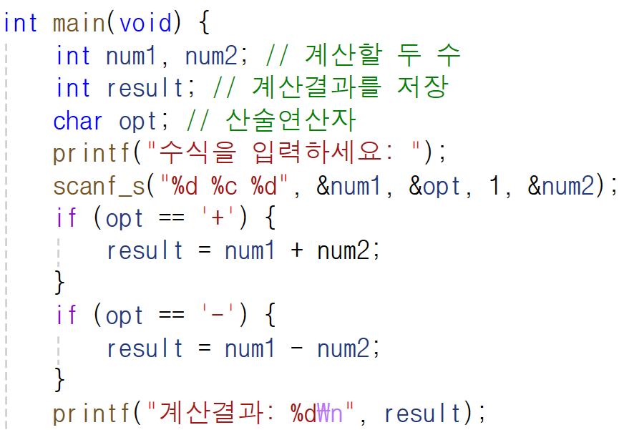
1
중복되는 코드 줄이기

Slide 64
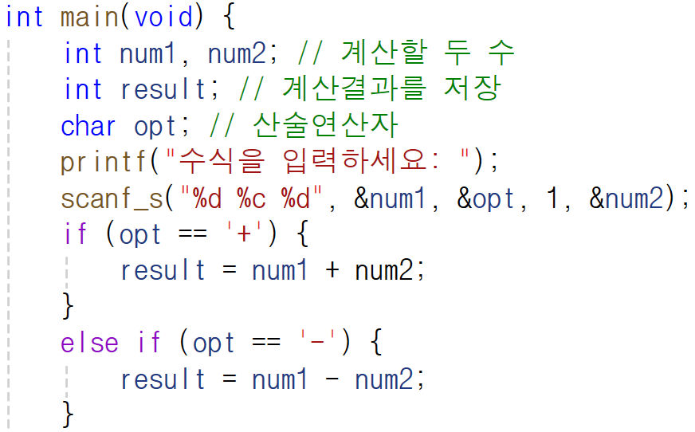
1
if와 else if 차이

Slide 65
1
if와 else if 차이
if문은 언제나 조건을 체크합니다 ,즉 opt 가 + 일때도 – (마이너스) 인지 체크합니다.
else if문은 이전의 if 문이 거짓일 때만 체크합니다. ( opt가 + 인 경우에는 else if 문의 나머지 조건을 검사하지 않습니다)

Slide 66

2.
switch 조건문

Slide 67
1
switch문의 구조
switch (비교값) {
case 값1 :
(비교값 == 값1) 인 경우 실행되는 코드
break;
default:
비교값이 어떤 case에도 맞지 않는 경우 실행되는 코드
}

Slide 68
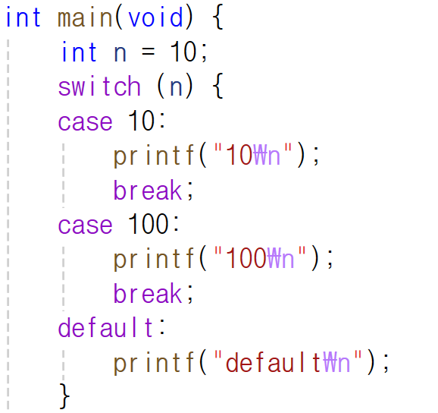
1
switch문의 구조

Slide 69
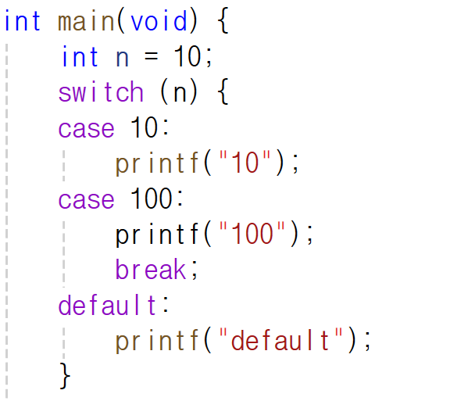
1
switch문에서 break 역할
case에 break가 없다면 아래 case로 이동 하여 실행합니다.
따라서 왼쪽의 코드는 10도 출력되고 100 도 출력됩니다.

Slide 70
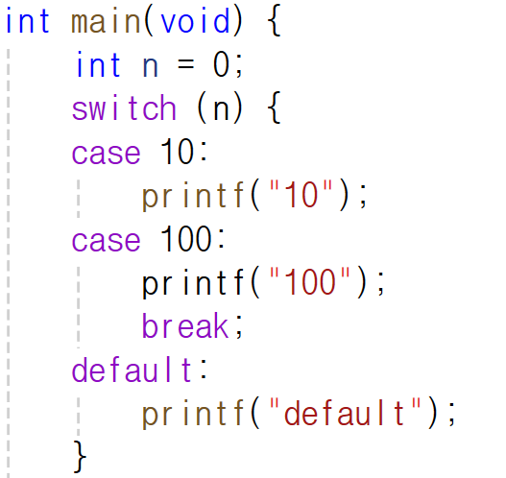
1
switch문에서 default 역할
어떠한 case 에도 해당되지 않을 때 default문이 실행 됩니다.
왼쪽 코드는 default 가 출력됩니다.

Slide 71
1
switch문을 이용한 수식계산
이번에는 switch를 이용하여 계산결과를 출력하는 프로그램을 만들어 보겠습니다.
수식을 입력하세요 :
계산결과 : 22
14 + 8

Slide 72
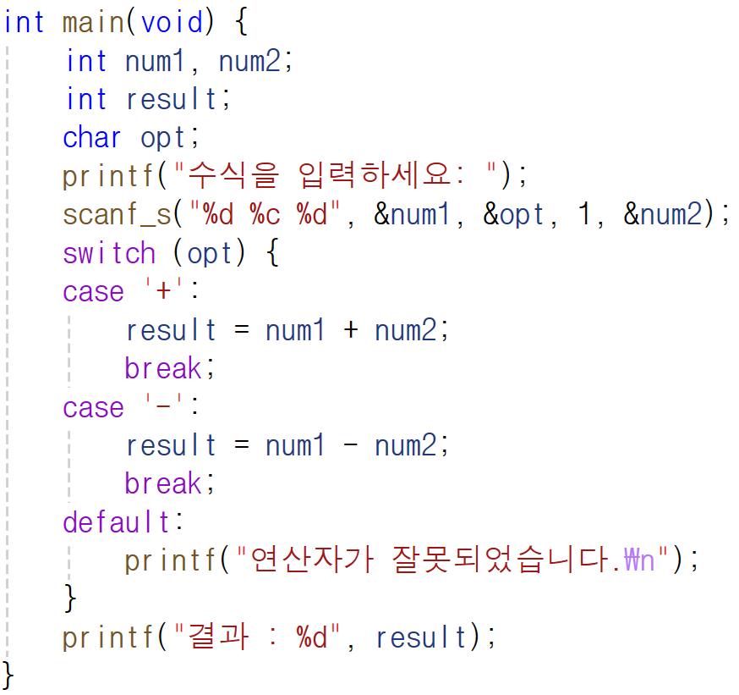
2
switch문을 이용한 수식계산

Slide 73
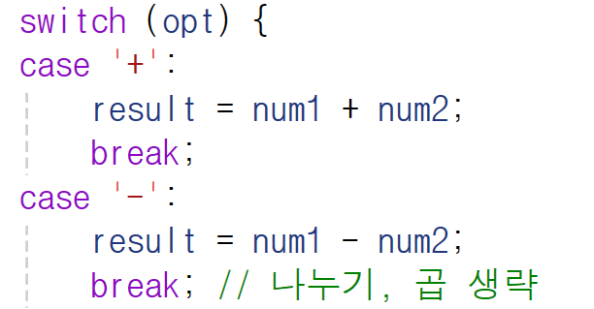
1
switch문과 if else 문
if문은 switch문 보다 더 다양한 조건식을 검사할 수 있습니다.
switch의 실행 속도가 더 빠르고 코드를 읽기 쉽습니다.
case가 많지 않은 경우는 if 문으로 작성하는게 간단합니다.

Slide 74
2
switch 문으로 변환
이전에 if else 로 만들었던 아래와 같은 조건을
switch 문으로 구현하려면 어떻게 해야 할까요?

Slide 75
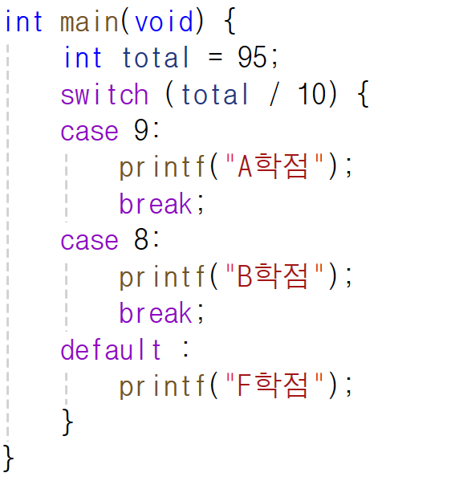
2
switch문을 이용한 수식계산
if 문을 switch 를 이용하여 변환할 수 있는 경우도
있고 불가능 할 때도 있습니다. (복잡한 조건식의 경우)
왼쪽코드의 경우는 9로 시작되는 점수
(95점 , 90 점 등) 는 A학점을 줄 수 있고
8로 시작되는 (83점, 88점 등) 은 B를 줄 수
있기때문에 나누기로 몫을 구해
swtich로 변경할 수 있었습니다.

Slide 76
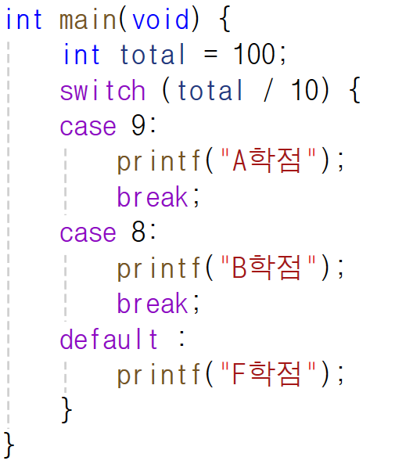
2
switch문을 이용한 수식계산
왼쪽 코드처럼 점수가 100 점일 때 F 학점이
나오지 않도록 코드를 수정해 보세요
Hint : break를 사용하지 않으면
밑의 case가 이어져서 실행되는 것을 이용

Slide 77

3.
while 반복문

Slide 78
3
while문의 구조
while (조건식) {
조건식이 참인경우 반복되는 코드
}
do {
무조건 한번 실행 후 조건식이 참인경우 반복되는 코드
} while (조건식) ;

Slide 79
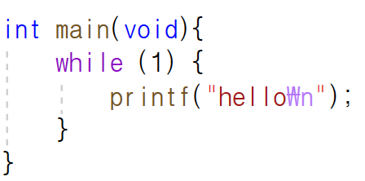
3
while문의 구조
항상 참이되는 1 을 조건식에 넣으면 무한히 반복되는
무한반복문이 됩니다.
프로그램 강제종료 : Ctrl + c

Slide 80
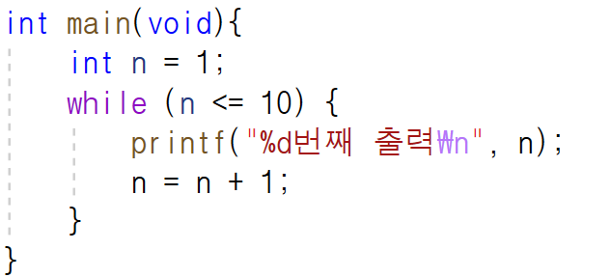
3
while문의 사용
특정 횟수만큼 반복

Slide 81
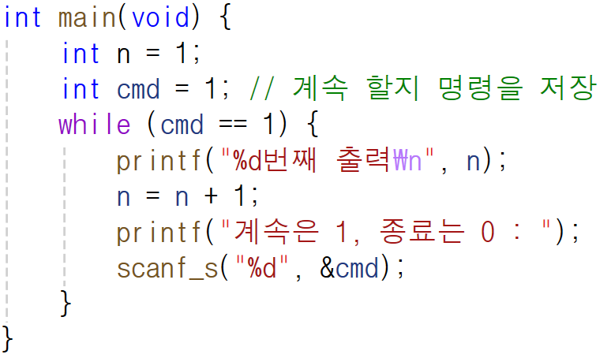
3
while문의 사용
특정 값을 이용하여 반복을 중단시키는 경우

Slide 82

3
복합 대입 연산자
연산을 더 간단하게 표현하는 복합 대입 연산자

Slide 83
3
복합 대입 연산자
복합 대입 연산자
종류 | 사용 예 | 기본형 | 의미
+= | n += 1 | n = n + 1 | n에 1을 더한 값을 n에 대입
-= | n -= 5 | n = n - 5 | n에서 5를 뺀 값을 n에 대입
*= | n *= 4 | n = n * 4 | n에 4를 곱한 값을 n에 대입
/= | n /= 10 | n = n / 10 | n을 10으로 나눈 값을 n에 대입
%= | n %= 2 | n = n % 2 | n을 2로 나누고 남은 나머지 값을 n에 대입

Slide 84

3
숫자 맞추기

Slide 85
3
숫자 맞추기 while 반복
while (조건식) {
}

Slide 86

3
숫자 맞추기 while 반복

Slide 87
3
숫자 맞추기 while 반복
num 값이 scanf_s로
입력받기 전이라
비교할 수가 없음

Slide 88

3
숫자 맞추기 do while반복
무조건 한번 do 블록이
실행 된 이후에
조건문을 검사하여 반복

Slide 89
3
숫자 맞추기 do while반복
무조건 한번 do 블록이
실행 된 이후에
조건문을 검사하여 반복

Slide 90

3
랜덤 값 생성
stdlib.h 의 rand() 함수는 임의의 숫자부터 시작하여 0~32767 사이의 숫자를 생성합니다. 하지만 처음시작되는 숫자(seed) 가 항상 같아서 항상 같은 숫자가 생성됩니다. 따라서 srand()를 이용하여 시작되는 숫자를 현재의 시간으로 제공하면 완전히 무작위의 숫자를 생성할 수 있습니다. 현재시간을 초단위로 제공하는 time.h의 time(NULL) 함수 사용

Slide 91

4.
for 반복문

Slide 92
4
for 문의 구조
for ( 초기값 ; 조건식 ; 증감식 )
{
조건식이 참일 때 반복할 코드
}

Slide 93

4
for 문의 구조

Slide 94

4
증감 연산자
사용 예 | 의미
i++ | 변수 i 를 사용한 뒤 1 증가시킴
++i | 변수 i 를 1 증가시킨 뒤 사용
i-- | 변수 i 를 사용한 뒤 1 감소시킴
--i | 변수 i 를 1 감소시킨 뒤 사용

Slide 95

4
for 문의 사용
특정 횟수만큼 반복할 때

Slide 96

4
for 문의 사용
나중에 다룰 배열과 같은 자료구조를 순회하기 위해 주로 사용

Slide 97

4
구구단 출력
2 x 1 부터 2 x 9 까지 for 문을 이용하여 출력하는 코드입니다.

Slide 98

4
반복문의 break
반복문에서 break 를 사용하면 반복문을 탈출합니다.

Slide 99

4
반복문의 continue
반복문에서 continue를 사용하면 반복문의 처음으로 돌아갑니다.

Slide 100

4
for문의 중첩
블록 { … } 을 생성하는 모든 문법들은 중첩될 수 있습니다.
이를 이용하여 2x1 부터 9x9 까지 쉽게 출력할 수 있습니다.

Slide 101

4
for문의 중첩
중첩에서 break / continue의 범위 – 가장 가까운 반복문에만 영향을 미칩니다.

